Slide 1


有限元法
Finite Element Method (FEM)
第六章 杆件系统的有限单元法

Slide 2
第六章 杆件系统的有限单元法
第一节 等截面梁单元的刚度矩阵
第二节 等效节点力
第三节 梁单元刚度矩阵的坐标变换

Slide 3

杆件系统的有限单元法
在机械工程领域中，结构件的应用非常广泛。例如，起重运输机械的动臂、汽车车架、输变电塔架、油田抽油机和港口输油臂、大型广告牌等，都是由金属杆件所组成。对于这类复杂的杆系结构，由于结构和受力情况复杂，超静定次数很高，难以作精确分析，通常须采用有限元法来进行分析。应该注意的是，尽管杆件系统的有限单元法与结构力学中的经典位移法并没有很大的区别，但在有限单元法中，其“基本结构”的选取有所不同。在有限单元法中，凡是杆系的交叉点、边界点、集中力作用点都应取为节点，而节点之间的杆件均可作为单元。即用单元取代了经典位移法中的“基本结构”。

Slide 4
杆件系统的有限单元法
第一节 等截面梁单元的刚度矩阵
6.1 平面杆件系统
在同一平面内的若干杆件以焊接或铆接等方式连接起来的结构，若其所承受的载荷也在该平面内，称此结构为平面杆件系统，如图6-1所示。
12
13
14
Q_{j}
P
y
M_{j}
P
Q_{i}
N_{j}
9
10
11
j
Q_{i}
Q_{j}
P
P
i
N_{i}
V_{j}
M_{i}
V_{i}
P
4
5
6
7
8
i
j
x
1
2
3
u_{i}
u_{j}
图 6-1 平面杆件系统
图 6-2 平面梁单元

Slide 5
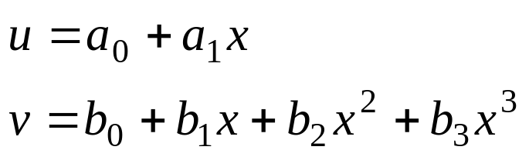
杆件系统的有限单元法
在平面杆件系统中，是取节点为i和j之间的梁为梁单元，如图6-2所示。采用右手坐标系，使x轴与梁轴重合，而y轴和z轴为梁截面的主惯性轴方向。因外载荷都在同一平面内，所以梁单元总是处于轴向拉压和平面弯曲的组合变形状态。在节点i和j上所受到的节点力为轴力、剪力和弯矩，即N_{i}、Q_{i}、M_{i}和N_{j}、Q_{j}、M_{j}；与之相对应的节点位移分别为u_{i}、v_{i}、θ_{i}和u_{j}、v_{j}、θ_{j}。
6.1.1单元的位移模式
对于轴向位移u，其位移模式可取x的线性函数，而挠度v则可用x的三次多项式来表示，即
（6-1）

Slide 6
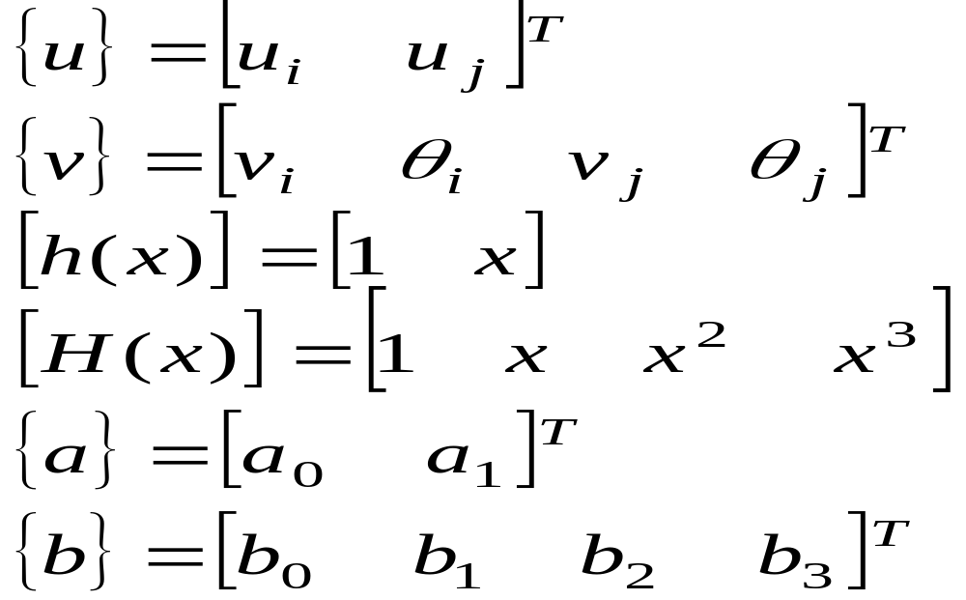
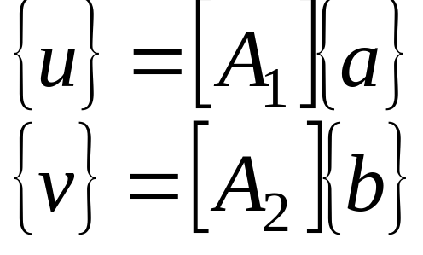
杆件系统的有限单元法
记
(6-2)
则
(6-3)

Slide 7
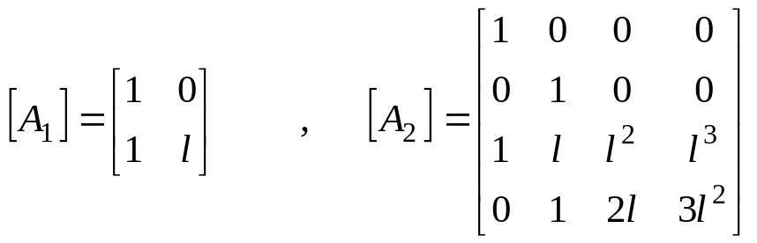
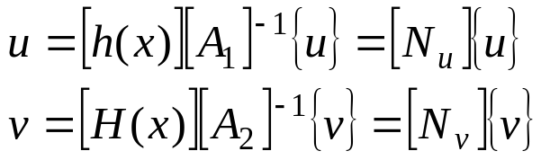


杆件系统的有限单元法
由节点位移可以求得位移模式中的全部参数{a}和{b}。于是，梁单元的位移模式便可用其节点的节点位移来表示，其矩阵形式为
(6-4)
其中
若将节点i和j的位移记为
和

Slide 8

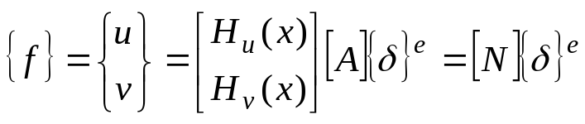
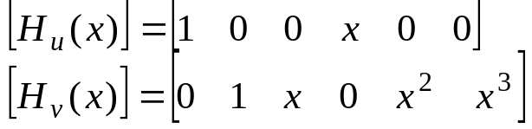
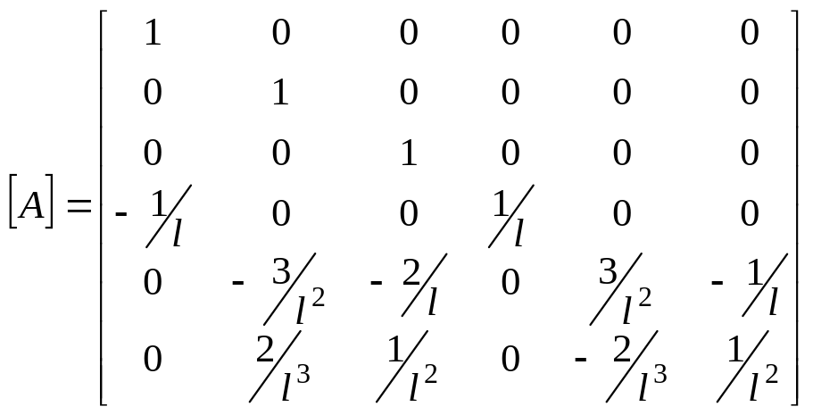
杆件系统的有限单元法
及
则
(6-5)
式中

Slide 9
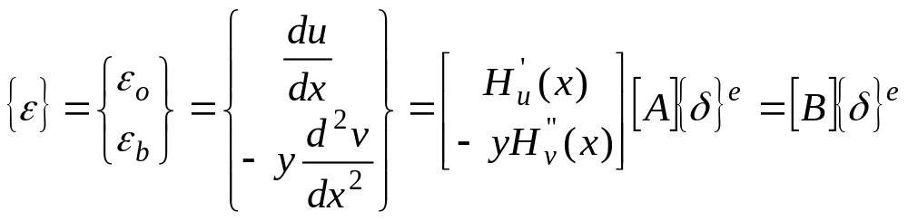
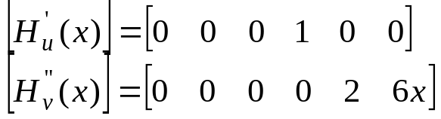
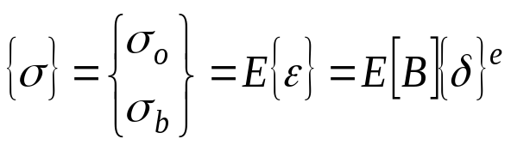
杆件系统的有限单元法
6.1.2单元的应变和应力
由于梁单元受到拉压和弯曲变形后，其线应变可分为两部分：拉压应变ε_{o}弯曲应变ε_{b}。一般情况下，剪切应变对梁挠度的影响是微小的，可以忽略不计，于是
(6-6)
式中
由虎克定律，得
(6-7)

Slide 10


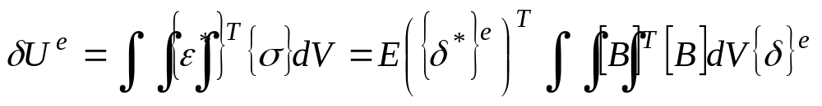
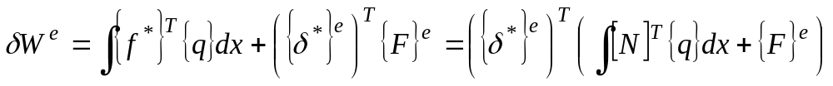
杆件系统的有限单元法
6.1.3 单元的刚度矩阵
设单元内各点的虚位移为{f *}，则 ,
根据弹性理论，梁单元内的应力由于虚应变所作的虚功为
而单元所受外力（集中力{F}^{e}和沿轴线作用的分布载荷{q}）在虚位移上所作的功为
由虚位移原理，得

Slide 11
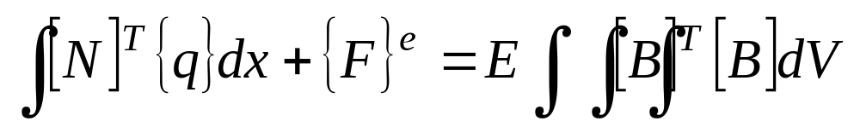
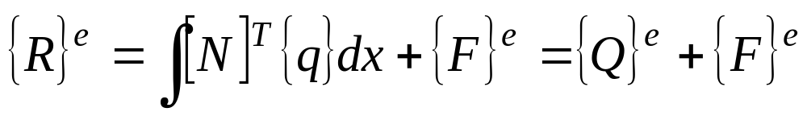
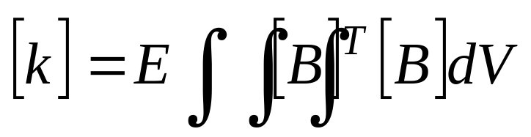
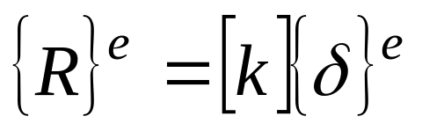
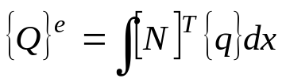
杆件系统的有限单元法
令
则
式中 就是由分布载荷移置到节点的等效节点力。

Slide 12
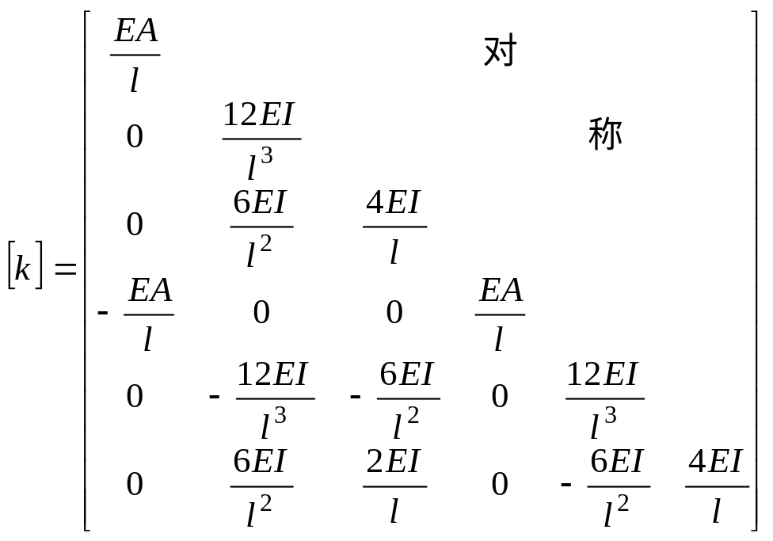
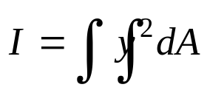
杆件系统的有限单元法
经积分运算，单元刚度矩阵的显式为
（6-8）
式中 是梁截面对主轴的惯性矩，A为梁截面面积。

Slide 13
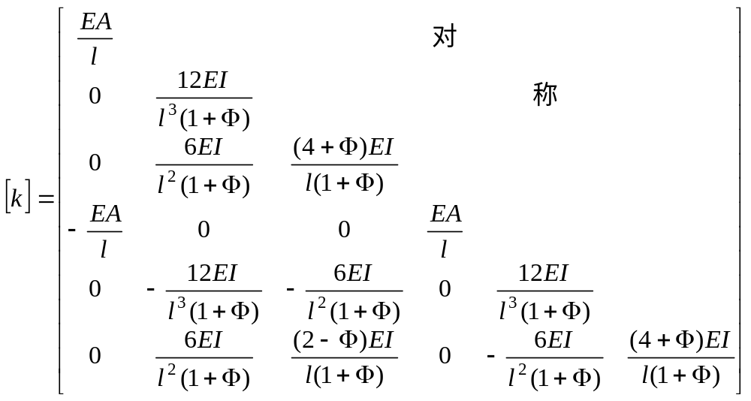

杆件系统的有限单元法
应该注意，当梁截面的高度大于梁长度的1/5时，剪切应变对挠度的影响就必须予以考虑，尤其是在薄壁截面的情形，剪切对挠度的影响将是巨大的。考虑剪切影响时，只需对梁单元的刚度矩阵作如下修正
（6-9）
式中 为剪切影响系数，A_{s}为有效抗剪面积。

Slide 14
杆件系统的有限单元法
6. 2 空间杆件系统
若杆件系统、截面主轴或作用载荷不在同一平面内，则这类情况属于空间杆件系统问题。一般情况下，空间梁单元的每个节点的位移有六个自由度，对应于六个节点力。如图6-3所示。
Q_{yj}(v_{j})
y
N_{j}(u_{j})
x
Q_{yi}(v_{i})
M_{xj}(Q_{xj})
M_{yi}(Q_{yi})
j
Q_{xj} (W_{j})
M_{xi}(Q_{xi})
i
Q_{xi} (W_{i})
N_{i}(u_{i})
z
M_{xi}(Q_{xi})
M_{xi}(Q_{xi})
图6-3 空间梁单元

Slide 15
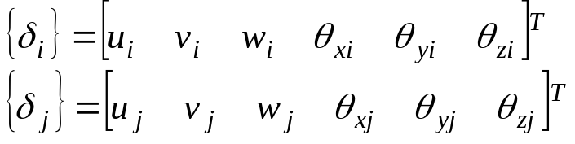
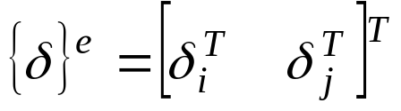
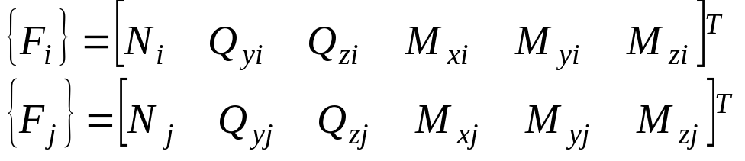
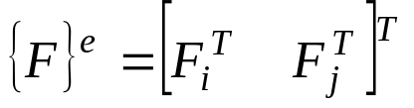
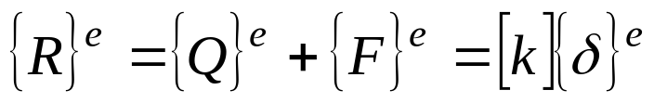
杆件系统的有限单元法
与平面杆件系统类似，若记
且
且
式中N_{i}和N_{j}表示作用于节点i和j的轴向力；Q_{yi}、Q_{zi}、Q_{yj}、Q_{zj}表示y和z方向的剪力；M_{xi}、M_{xj}表示扭矩；M_{yi}、M_{zi}、M_{yj}、M_{zj}表示绕y和z轴的弯矩。
同样地，用{Q}^{e}表示由分布载荷移置的等效节点力，则:

Slide 16
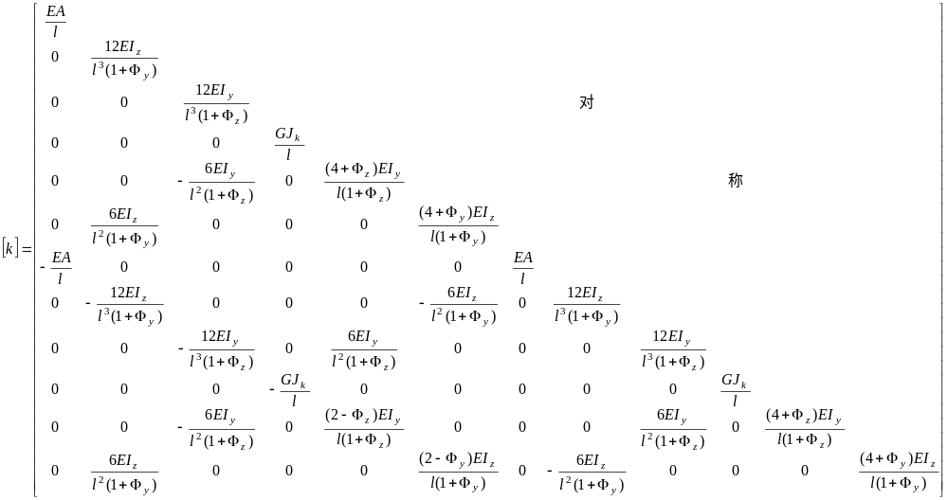
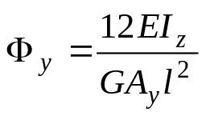
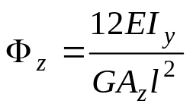
杆件系统的有限单元法
(6-10)
式中I_{y}、I_{z}是对y和z轴的主惯性矩； 、 是对y和
z轴方向的剪切影响系数；J_{k}是对x轴的扭转惯性矩；A_{y}、A_{z}是
梁截面沿y和z轴方向的有效抗剪面积。

Slide 17
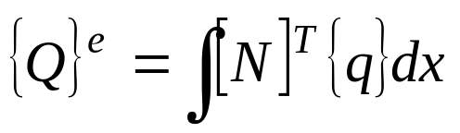
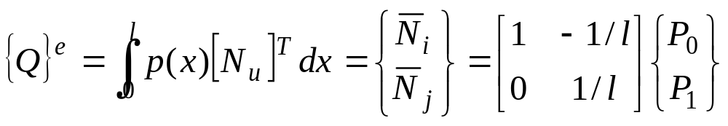
杆件系统的有限单元法
第二节 等效节点力
对于梁单元，一般都把集中力的作用点取为节点。所谓等效节点力，就是把分布载荷按照虚功相等的原则移置到节点上的力，其计算公式为
(6-11)
① 分布轴向力p(x)的移置
因分布轴向力所对应的轴向位移的形函数矩阵是[N_{u}]，故其等效节点力为
(6-12)
其中 l是单元长度，和是等效节点轴向力，而

Slide 18
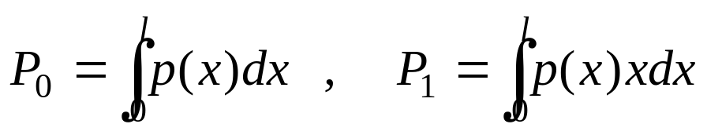





杆件系统的有限单元法
若是均布轴向力，即p(x) = p，则p_{i}=p_{j}= pl/2。
P(x)
i
j
j
i
x
x
i
j
图 6-4 分布轴向力的移置
图 6-5 分布扭转力矩的移置

Slide 19
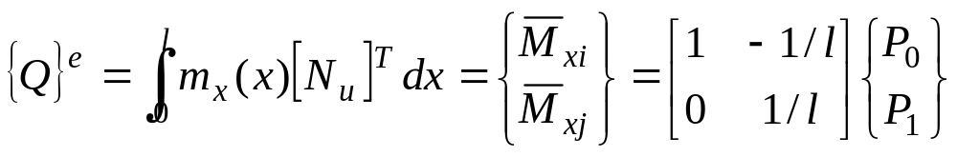
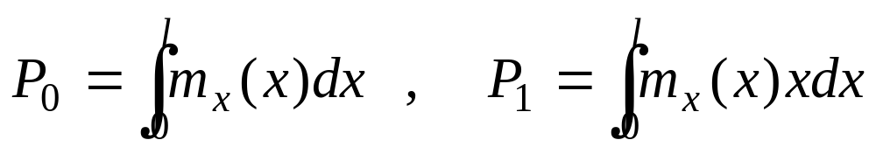
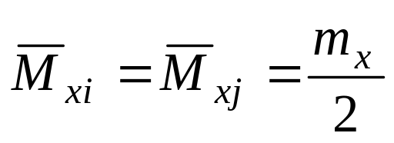
杆件系统的有限单元法
② 分布扭转力矩m_{x}(x)的移置
由于扭转角的形函数矩阵和轴向位移的形函数矩阵相同，所以分布扭转力矩的等效节点力的计算公式也类同，即
(6-13)
式中 和是等效节点扭转力矩，且
若为均布扭转力矩，即m_{x}(x) = m_{x}，则

Slide 20
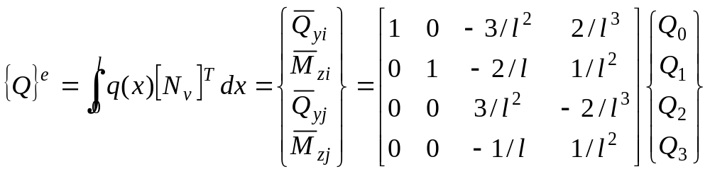
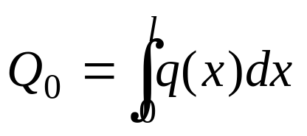
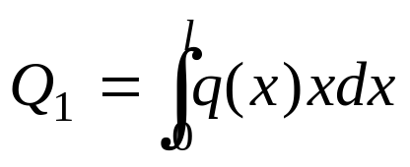
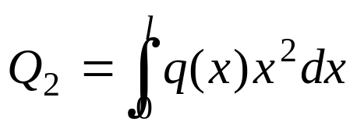

杆件系统的有限单元法
③ 分布横向力q(x)的移置
分布横向力所对应的挠度的形函数矩阵是[N_{v}]，相应的等效节点力为
（6-14）
式中Q_{yi}和Q_{yj}是等效节点剪力，M_{zi}和M_{zj}是等效节点弯矩，而

Slide 21
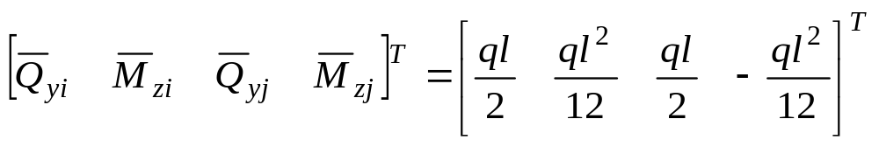



杆件系统的有限单元法
若为均布横向力，即q(x) = q，则
q(x)
j
x
x
i
i
j
图6-6 分布横向力的移置
图6-7 分布弯曲力矩的移置

Slide 22
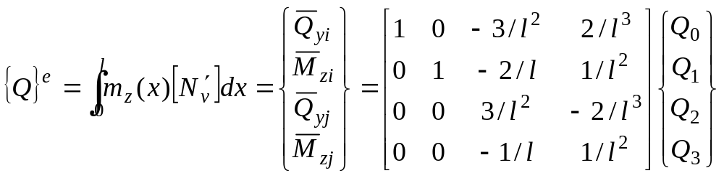
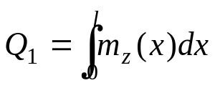
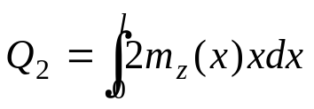
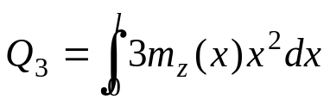
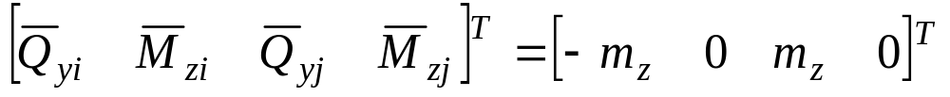
杆件系统的有限单元法
④ 分布弯曲力矩m_{z}(x)的移置
此载荷对应的弯曲转角dv/dx 的形函数矩阵是[N ’_{v}]，即[N_{v}]对x的导数，故
(6-15)
式中 Q₀=0 , , ,
若为均布弯曲力矩，即 m_{z} (x) = m_{z}，则

Slide 23
杆件系统的有限单元法
第三节 梁单元刚度矩阵的坐标变换
前面给出的单元刚度矩阵是局部坐标系下表达式，即坐标方向是由单元方向确定的。在这种坐标系下，各种不同方向的梁单元都具有统一形式的单元刚度矩阵。在组集整体刚度矩阵时，并不能把局部坐标系下的单元刚度矩阵进行简单的迭加，必须建立一个统一的整体坐标系后，将所有单元上的节点力、节点位移和单元刚度矩阵都进行坐标变换，变成整体坐标系下的表达式之后，方可按迭加规则组集整体刚度矩阵。
设{R’}^{e}、{δ’} ^{e}、[k’]分别表示局部坐标系ox’y’z’下的单元节点力（包括等效节点力）、节点位移和刚度矩阵；{R}^{e}、{δ} ^{e}、[k]分别表示整体坐标系oxyz下的单元节点力、节点位移和刚度矩阵；[T]是两种坐标系之间的转换矩阵。则

Slide 24

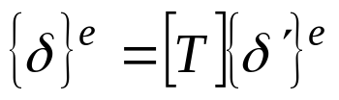
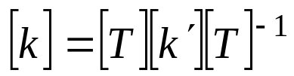
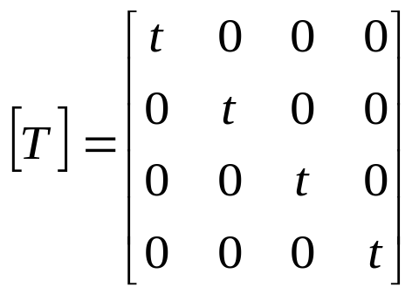
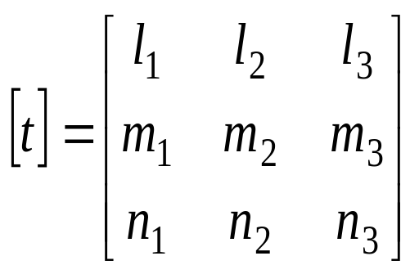
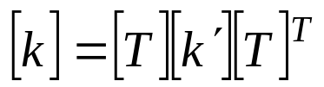
杆件系统的有限单元法
其中
而l_{i}、m_{i}和n_{i}（i=1,2,3）分别是局部坐标系对整体坐标系的方向余弦；下标i=1是x’轴的，i=2是y’轴的，i=3是z’轴的。可以证明，转换矩阵[T]的逆矩阵等于它的转置矩阵，所以
(6-16)
实际计算时，一般来说，梁单元的轴线方向x’轴的方向余弦比较容易求得，而截面主轴y’和z’轴的方向余弦就比较难

Slide 25


杆件系统的有限单元法
以确定，通常要通过二次转换求得。二次转换后的[t]
当x’ 轴平行于z轴时，l₁和m₁ 均为零。此时，以z为轴，定义θ=（y’，y），则
式中，若x’ 轴与z轴方向一致，取n₁=1，否则取n₁=－1。

